Slide 1

مرحبًا يا صديقتي!
دعونا نتذكّر معنى:
المفترس
الفريسة
السلسلة الغذائية
مراجعة الفصل الثالث | العلوم – الصف الثاني

Slide 2



لنتذكّر معًا
تذكّر
المفترس
الفريسة
السلسلة الغذائية
حيوانٌ يصطاد الحيوانات الأخرى ويأكلها.
حيوانٌ يصطاده حيوانٌ آخر ويأكله.
طريقٌ ينتقل فيه الغذاء (الطاقة) من مخلوقٍ حيٍّ إلى آخر، وتبدأ بالشمس.
مثال: الطائر (المفترس) يأكل الدودة (الفريسة)

Slide 3

مراجعة الفصل الثالث
المفردات
صندوق الكلمات
أكمل كلًّا من الجمل التالية باستخدام العبارة المناسبة.
سلسلة غذائية
الفريسة
اقرئي كل جملة، ثم اختاري الكلمة المناسبة من الصندوق.
الموطن
المفترس

Slide 4

السؤال الأول
المفردات
المكان الذي تعيش فيه المخلوقات الحيّة معًا يُسمّى ............
1
الإجابة: الموطن
الموطن هو المكان الذي يجد فيه المخلوق الحي غذاءه وماءه ومأواه.

Slide 5
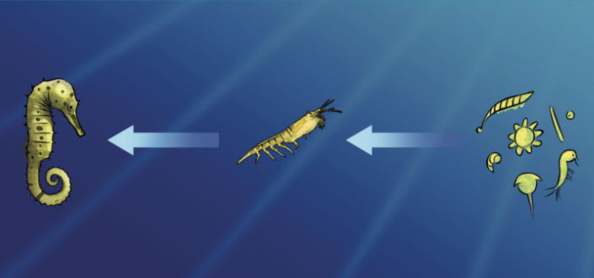
السؤال الثاني
المفردات
الإجابة: سلسلة غذائية
الصورة التالية توضّح جزءًا من ............
2
نباتات وحيوانات صغيرة ← الروبيان ← فرس البحر

Slide 6
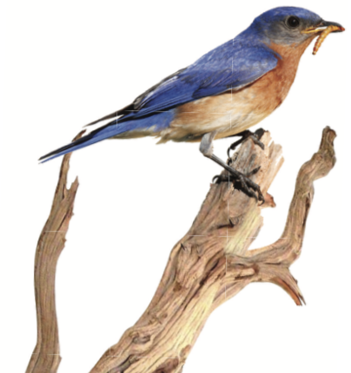
السؤالان الثالث والرابع
المفردات
الدودة في الصورة المقابلة هي ............
3
الإجابة: الفريسة
الطائر في الصورة المقابلة هو ............
4
الإجابة: المفترس

Slide 7

المهارات والأفكار العلمية
أجيبي عن الأسئلة التالية

Slide 8
السؤال الخامس
ألخّص
ألخّص. كيف تستفيد النباتات والحيوانات بعضها من بعض؟
5
النباتات تستفيد من الحيوانات
تنقل بذورها إلى أماكن جديدة.
تنقل حبوب اللقاح بين الأزهار.
فضلاتها تُغذّي التربة.
الحيوانات تستفيد من النباتات
تأكلها غذاءً لها.
تعيش فيها وتحتمي بها (مأوى).

Slide 9



السؤال السادس
التتابع
التتابع. أرتّب ما يلي في سلسلة غذائية.
6
أعشاب
ثعلب
الشمس
أرنب
←
←
←
ثعلب
أرنب
أعشاب
الشمس

Slide 10

السؤال السابع
فكّري
ما الذي يساعد بعض النباتات على العيش في الأماكن الجافة؟
7
أجزاء خاصة تحفظ الماء:
سيقان سميكة تخزّن الماء.
أوراق صغيرة أو أشواك تُقلّل فقدان الماء.
جذور طويلة أو منتشرة تجمع الماء.
مثل: الصبّار

Slide 11
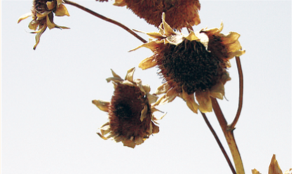
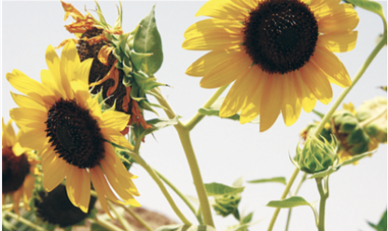
السؤال الثامن
أقارن
أقارن. فيمَ تختلف الصورتان التاليتان؟ ما الذي حدث؟
8
بعد
قبل
الأولى: نبات حيّ نضر، أزهاره صفراء. الثانية: نبات ذابل جافّ، لونه بُنّي.
ما حدث: لم يحصل النبات على حاجاته من الماء فذبل وجفّ.

Slide 12
السؤال التاسع
الفكرة العامة
ما الموطن؟
9
الموطن: هو المكان الذي يعيش فيه المخلوق الحيّ، ويحصل منه على حاجاته من غذاء وماء ومأوى.

Slide 13
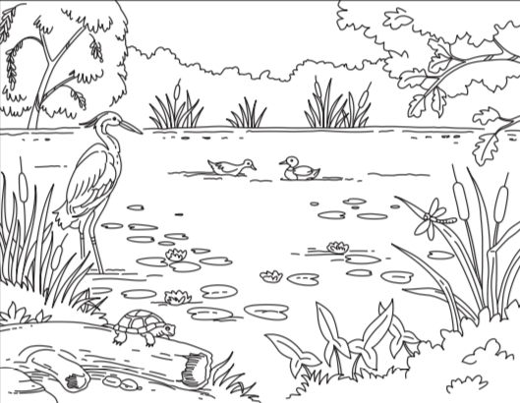
نموذج اختبار
اختاري الإجابة
أيّ العبارات الآتية تصف الموطن الذي توضّحه الصورة؟
1
ب. عشبيٌّ ورطب.
أ. عشبيٌّ ودافئ.
د. حارٌّ وجافّ.
ج. باردٌ وفيه ثلج.
الإجابة: ب. عشبيٌّ ورطب

Slide 14
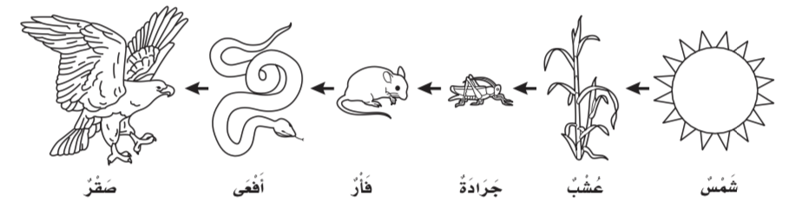
نموذج اختبار
اختاري الإجابة
الإجابة: ج. الفأر
انظري إلى السلسلة الغذائية: ماذا تأكل الأفعى؟
2
د. الأعشاب.
ج. الفأر.
ب. الجرادة.
أ. الصقر.
الأفعى تأكل الفأر، والصقر يأكل الأفعى.

Slide 15
أحسنتِ يا بطلة!
والآن لنتعرّف كلمات درسنا الجديد
الفصل الرابع
أنواع المواطن

Slide 16
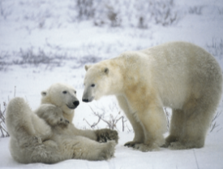
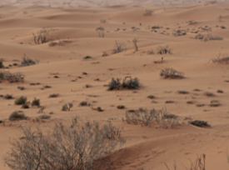
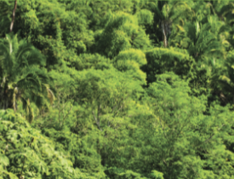
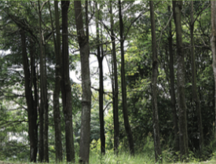
مفردات الفكرة العامة
الفصل الرابع
المنطقة القطبية
الصحراء الحارّة
منطقة باردة جدًّا، تقع بالقرب من القطب الشمالي.
موطن حارّ جافّ، أمطاره قليلة جدًّا.
الغابة المطيرة
الغابة
موطن تسقط فيه الأمطار كل يوم تقريبًا.
موطن تنمو فيه الأشجار جيدًا؛ بسبب نزول الأمطار وتوافر ضوء الشمس.

